Slide 1
LAB8 IO Interface Input / Output

Slide 2
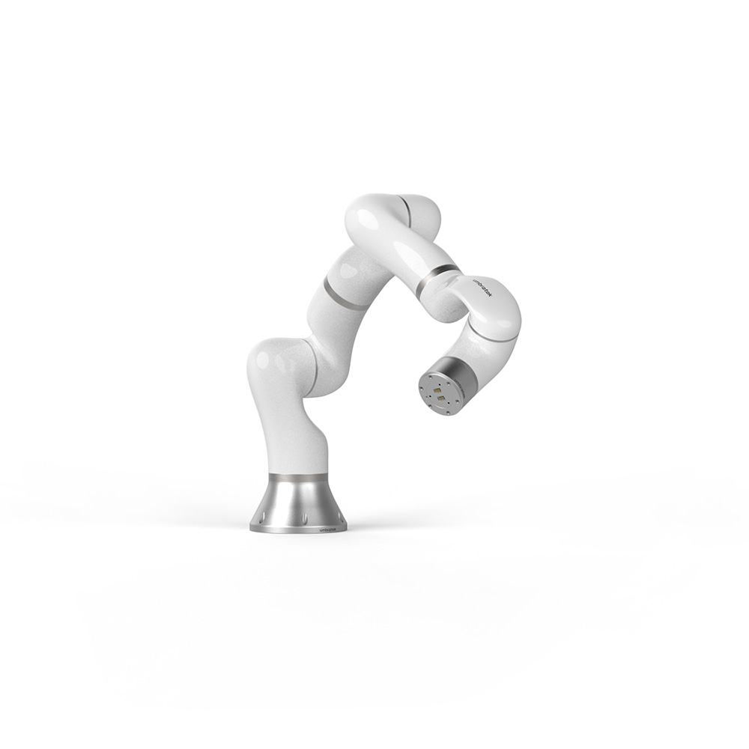
IO Interface
I/O Interface การนำ Input & Output ของแขนกล มาต่อใช้งานกับอุปกรณ์ภายนอกเช่น Switch หรือ Microcontroller จากภายนอกเพื่อควบคุม การทำงานของแขนกล

Slide 3
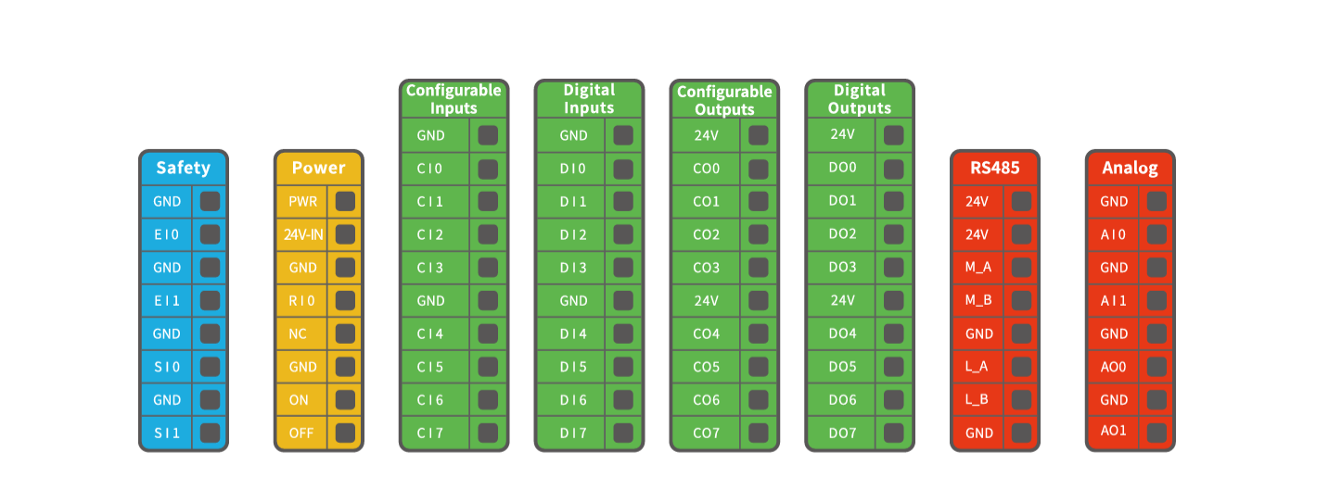
กล่องควบคุมไฟฟ้า IO
วิธีการเชื่อมต่ออุปกรณ์กับ I / O ไฟฟ้าภายนอกกล่องควบคุม. I / O มีความยืดหยุ่นสูงและสามารถใช้กับอุปกรณ์ต่าง ๆ ได้มากมายรวมถึงรีเลย์นิวเมติก PLC และปุ่มหยุดฉุกเฉิน รูปด้านล่างแสดงโครงร่างอินเตอร์เฟซไฟฟ้าภายในกล่องควบคุม

Slide 4
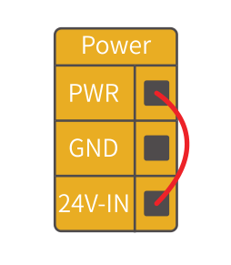
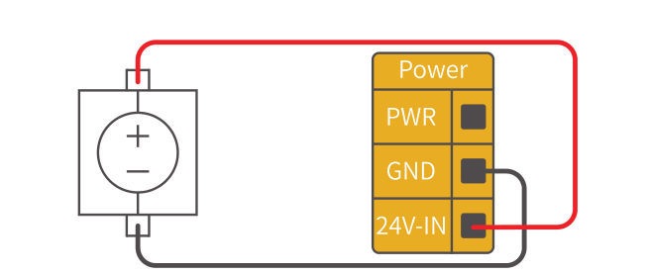
ข้อกำหนด
- I/O ทั้งหมดต้องเป็นไปตามข้อกำหนด I/O ดิจิตอลสามารถขับเคลื่อนด้วยแหล่งจ่ายไฟ 24V ภายในหรือโดยแหล่งจ่ายไฟภายนอกโดยการกำหนดค่ากล่องรวมสัญญาณไฟฟ้า ในรูปต่อไปนี้ PWR คือเอาต์พุตกำลังภายใน 24V ขั้วต่อด้านล่าง (24V-IN) คืออินพุตพลังงานภายนอก 24V input สำหรับ I/O การกำหนดค่าเริ่มต้นคือการใช้พลังงานภายใน
- หากต้องการกระแสไฟที่มากขึ้น ให้ต่อแหล่งจ่ายไฟภายนอกดังที่แสดงด้านล่าง
แหล่งจ่ายไฟ 24V ภายใน
แหล่งจ่ายไฟ 24V ภายนอก

Slide 5
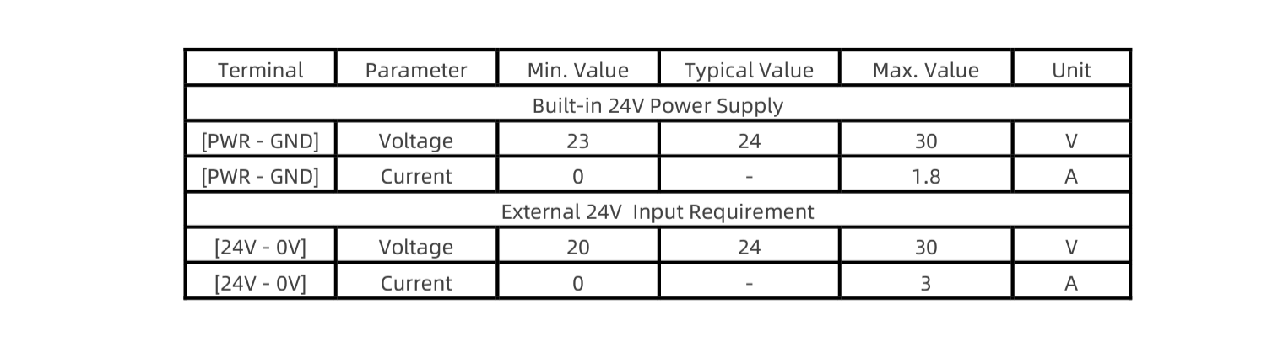
ข้อกำหนดทางไฟฟ้าสำหรับอุปกรณ์จ่ายไฟภายในและภายนอก

Slide 6
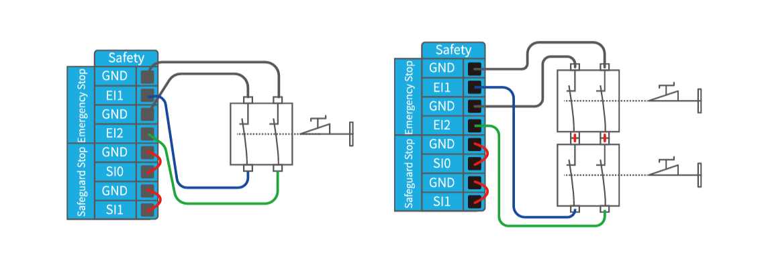
Connect to the Emergency Stop Button
การต่อใช้งานปุ่ม Emergency
ในการใช้งานส่วนใหญ่ จำเป็นต้องมีปุ่มหยุดฉุกเฉินอย่างน้อยหนึ่งปุ่ม ภาพด้านล่างแสดงวิธีการเชื่อมต่อปุ่มหยุดฉุกเฉินตั้งแต่หนึ่งปุ่มขึ้นไป
EI0
EI0
EI1
EI1

Slide 7
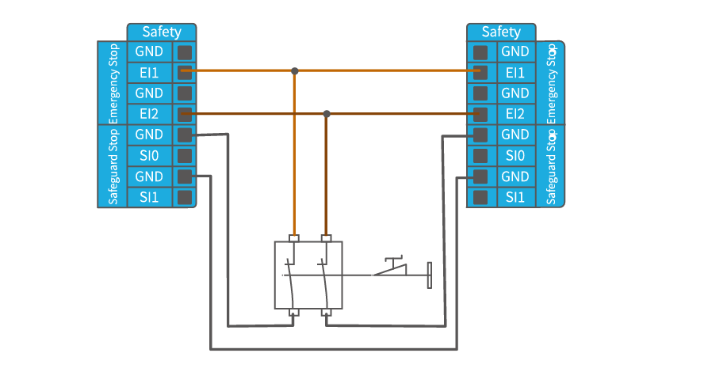
Share Emergency Stop with other Machines
เมื่อใช้แขนหุ่นยนต์กับเครื่องจักรอื่นๆ มักจำเป็นต้องติดตั้งวงจรหยุดฉุกเฉินควบคู่ไปด้วย ภาพต่อไปนี้แสดงแขนหุ่นยนต์สองตัวที่ใช้ปุ่มหยุดฉุกเฉินร่วมกัน (วิธีการเชื่อมต่อที่แสดงในรูปด้านล่างใช้ได้กับแขนกลหลายแขนที่ใช้ปุ่มหยุดฉุกเฉินร่วมกัน)
EI0
EI0
EI1
EI1

Slide 8
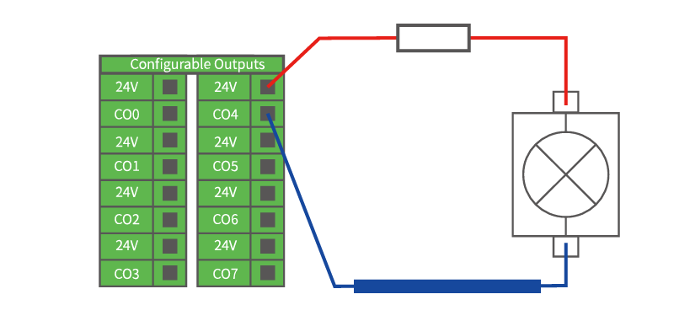
General Digital I/O Function
Configurable Output เอาต์พุตดิจิทัลถูกนำมาใช้ในรูปแบบของ NPN เมื่อเปิดใช้งานเอาต์พุตดิจิทัล โหลดจะถูกขับไปที่ GND เมื่อเอาต์พุตดิจิตอลถูกปิดใช้งาน โหลดจะหยุดทำงาน

Slide 9
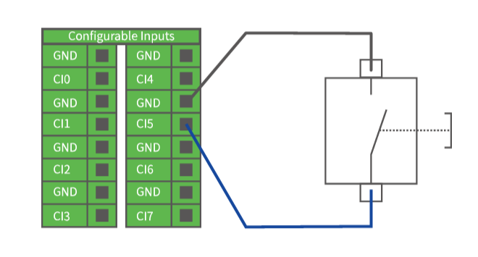
General Digital I/O Function
Configurable Input Input ของ Robot ถูกนำมาใช้ในรูปแบบ NPN ตัวอย่างนี้แสดงวิธีเชื่อมต่อปุ่มธรรมดากับอินพุตดิจิทัล

Slide 10
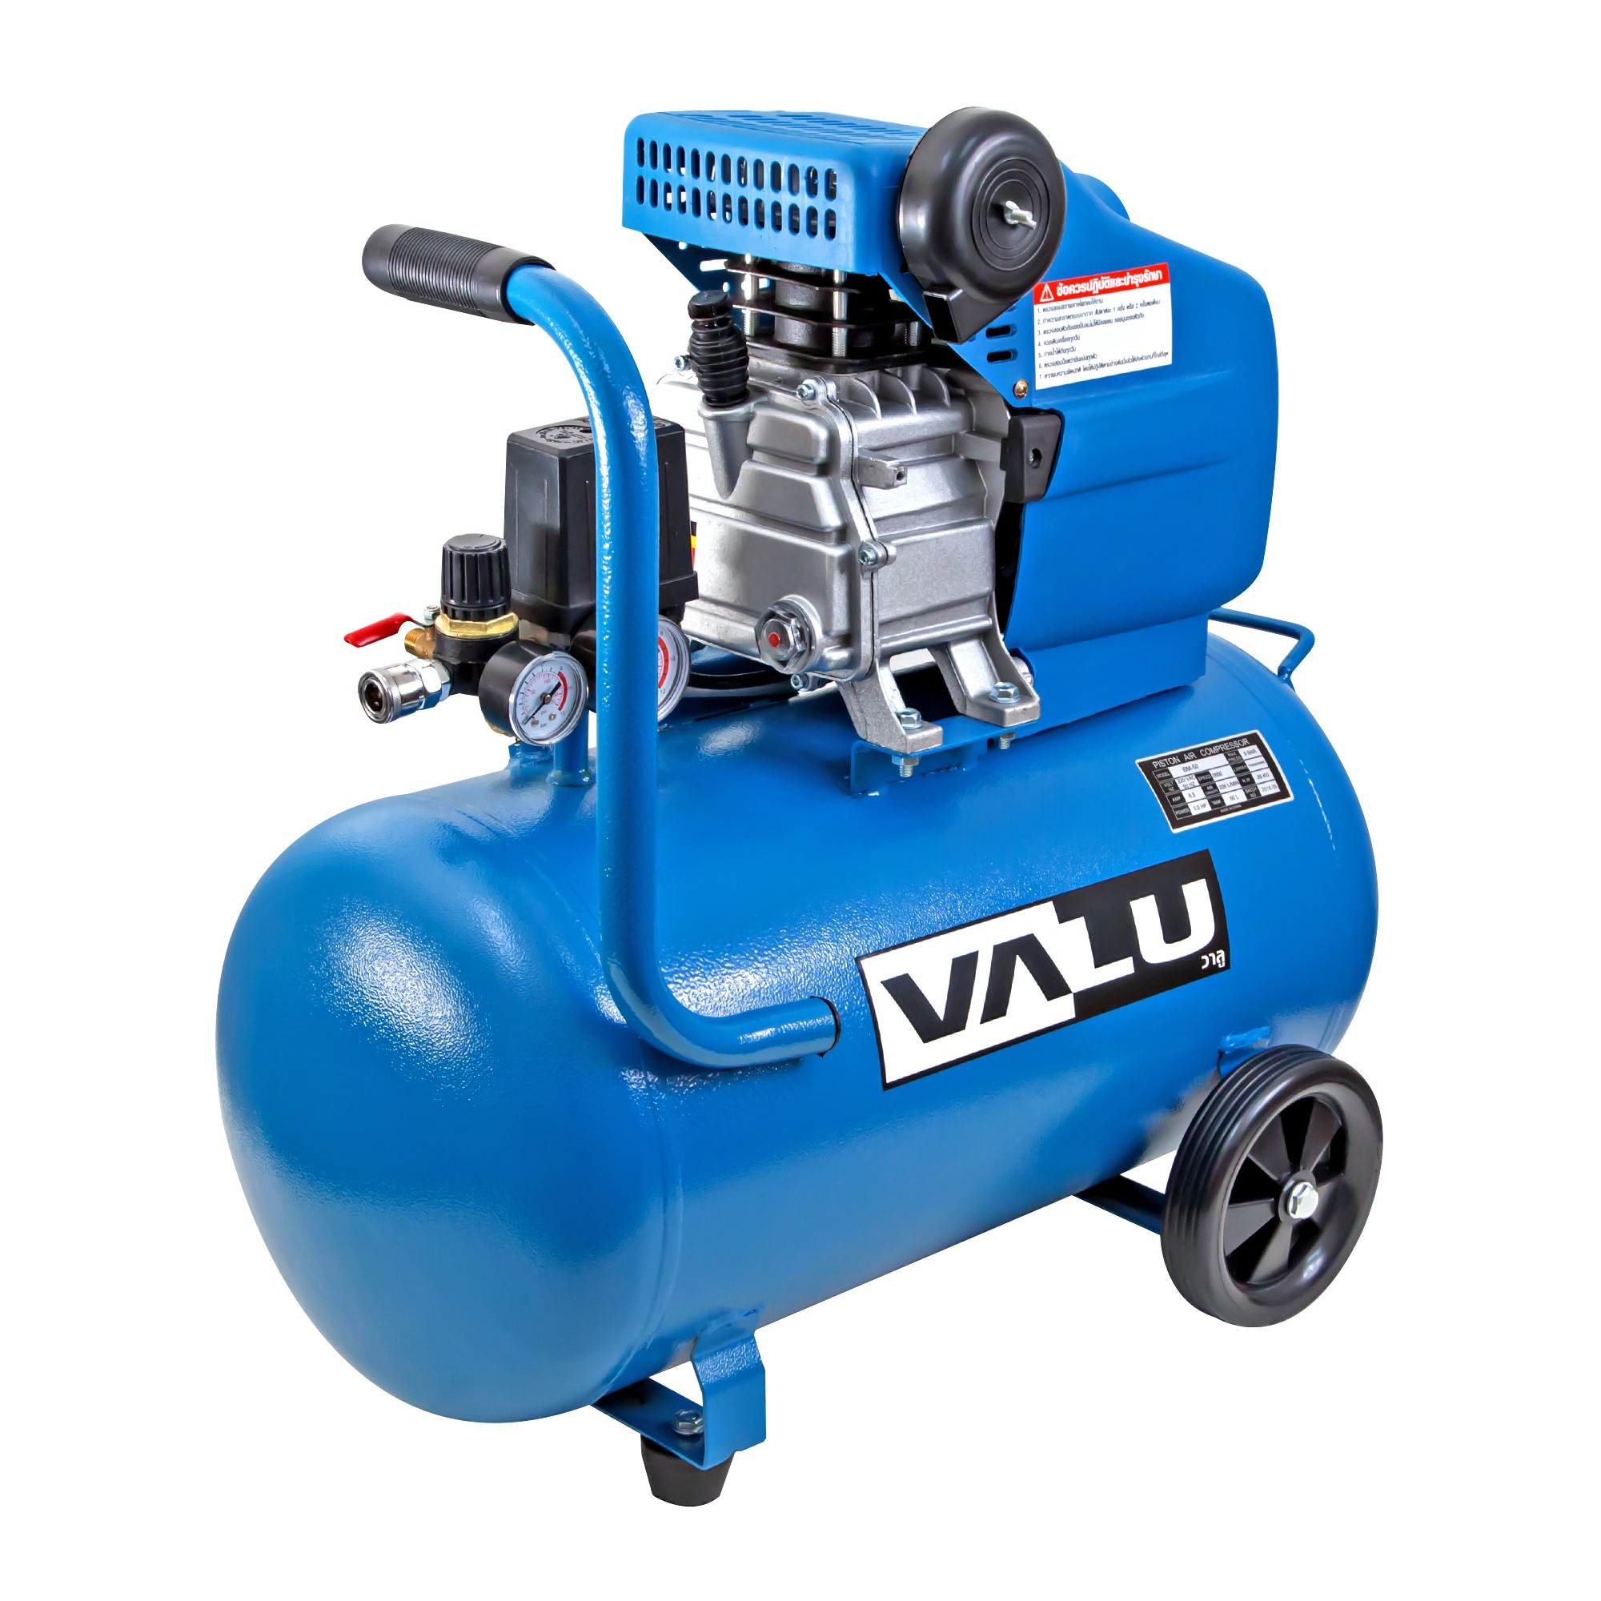
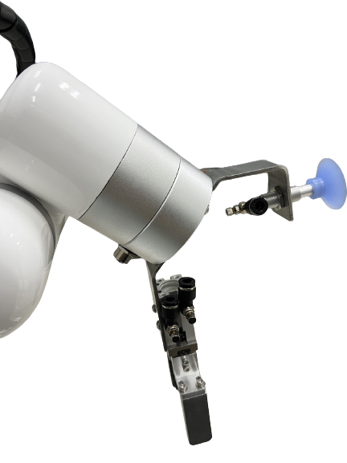
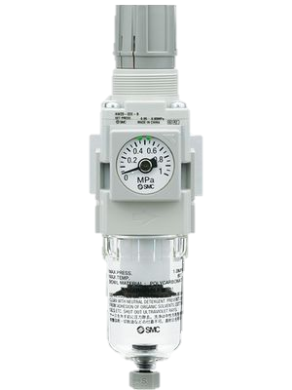
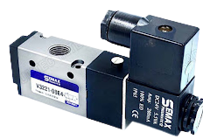
ต่อสายลมร่วมกับ Gripper
P
A
B

Slide 11
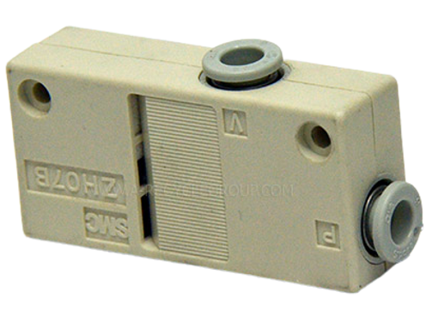
ต่อสายลมร่วมกับ Suction cup
P
B

Slide 12
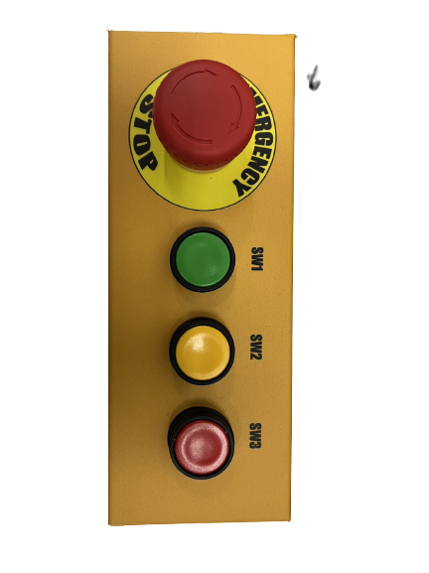
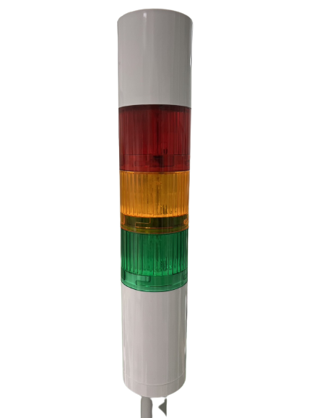

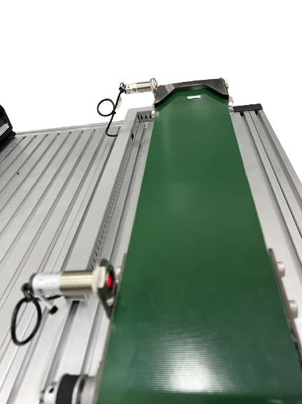
IO Interface
CI6
CI1
CO0
CO1
CO6
CO2
CI0
CI2
CO3
EI1
BUZZER
CI5

Slide 13
ตาราง I/O Interface
I/O LIST CONTROL BOX X-ARM
NO. | INPUT | DATAIL | OUTPUT | DATAIL
1 | EI0 | REIO | CO0 | LAMP RED
2 | EI1 | EMG | CO1 | LAMP YELLOW
3 | CI0 | SW GREEN | CO2 | LAMP GREEN
4 | CI1 | SW YELLOW | CO3 | BUZZER
5 | CI2 | SW RED | CO4 | SOLENOID VALVE 1
6 | CI3 | LEED SW 1 | CO5 | SOLENOID VALVE 2
7 | CI4 | LEED SW 2 | CO6 | DC MOTOR
8 | CI5 | PHOTO 1 | CO7 | -
9 | CI6 | PHOTO 2 | - | -
10 | CI7 | - | - | -

Slide 14
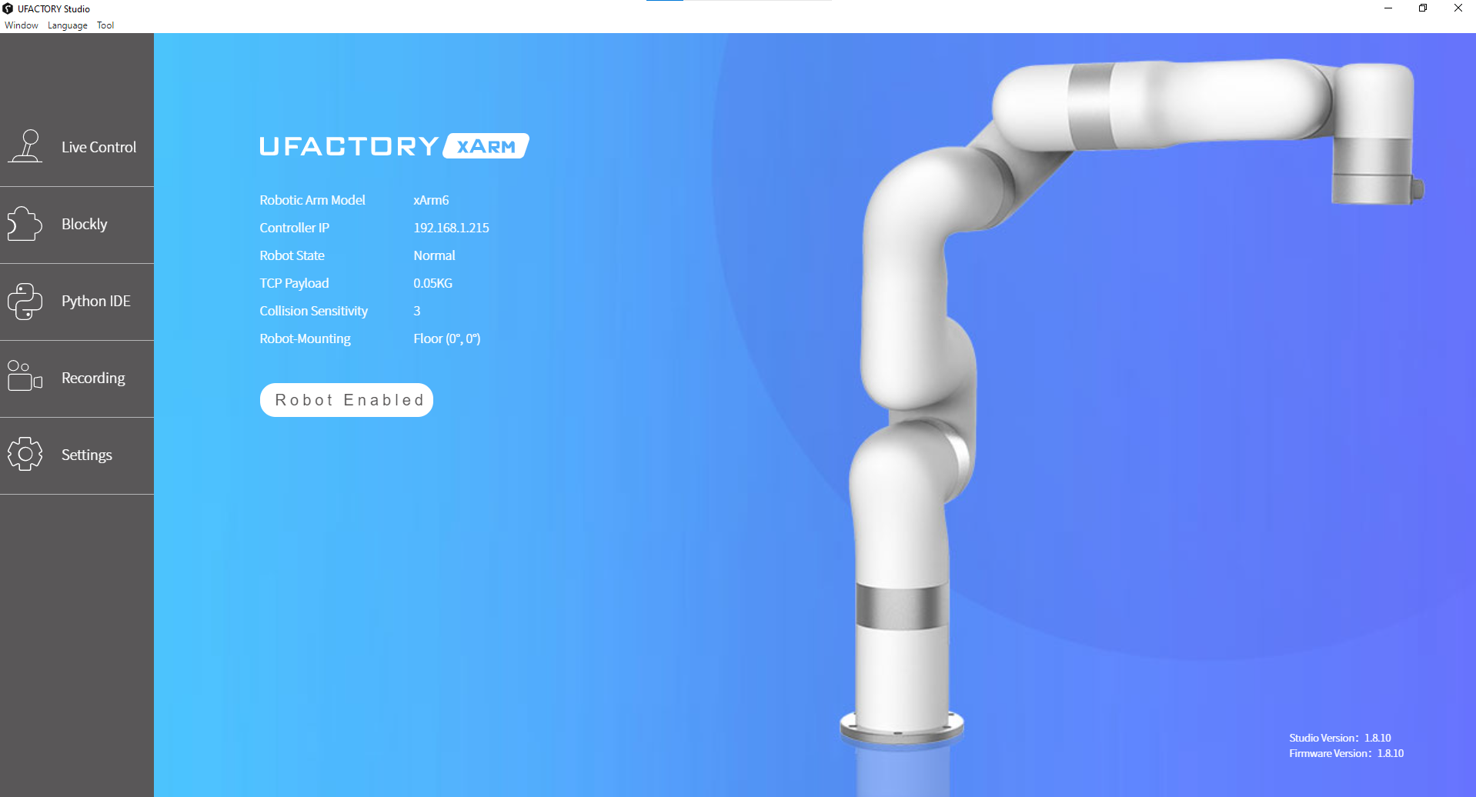
Connect Robot
1.คลิกที่ Settings

Slide 15
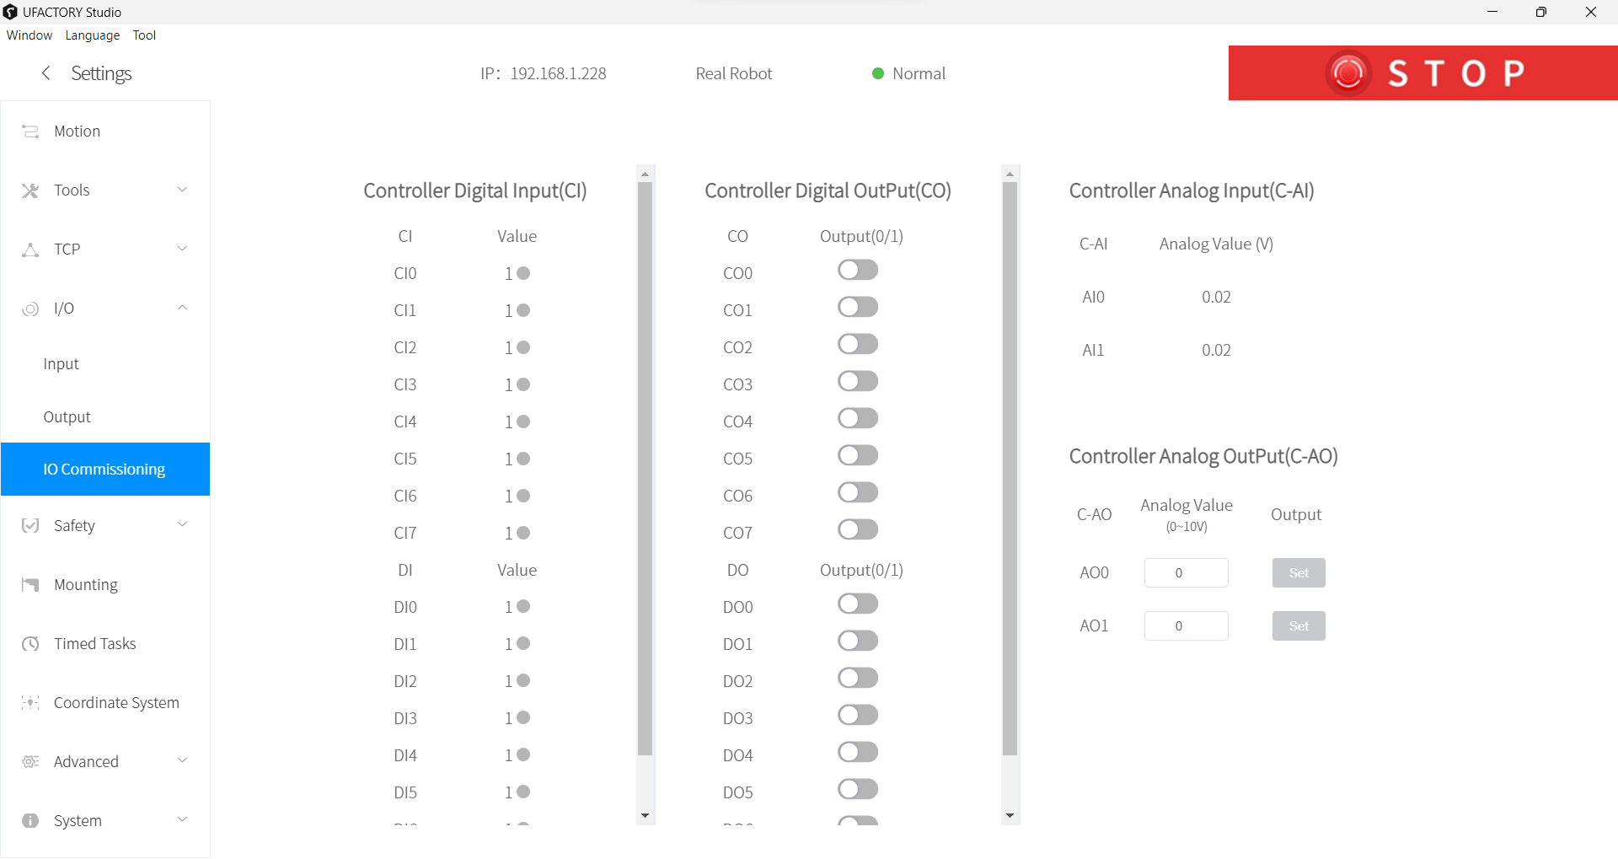
วิธีการเช็ค I/O Interface
ฝั่ง INPUT
2.คลิกที่ I/O
3.คลิกที่ IO Commissioning
4.คลิกกดที่สวิตช์จากภายนอก
หรืออุปกรณ์ที่ต่อจากภายนอก

Slide 16
วิธีการเช็ค I/O Interface
ฝั่ง OUTPUT
5. คลิกที่ Switch เพื่อ ON output และคลิกอีกครั้งเพื่อ OFF

Slide 17
I/O Interface Input

Slide 18
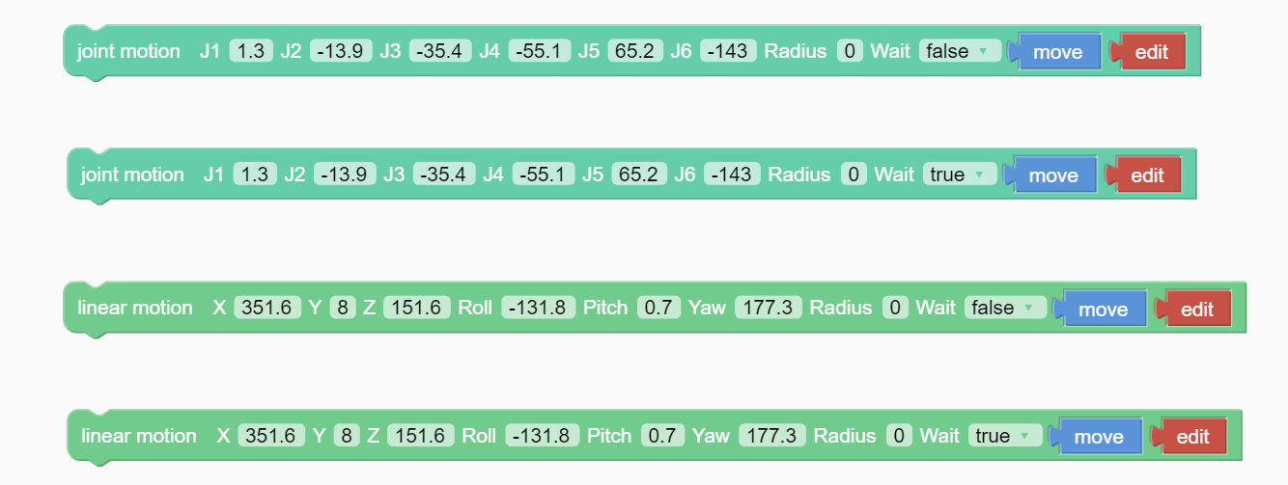
คำเตือน
ทุกตำแหน่งในการ move ท่า Robot ต่างๆต้องตั้ง Wait เป็น True ทุกตำแหน่ง เพื่อที่จะให้ Robot move ถึงตำแหน่งก่อนจึงจะ move ไปยังตำแหน่งต่อไปได้เพื่อป้องกันไม่ให้เกิดอันตรายกับผู้ใช้งานและเพื่อความแม่นยำในการ move ของ Robot

Slide 19
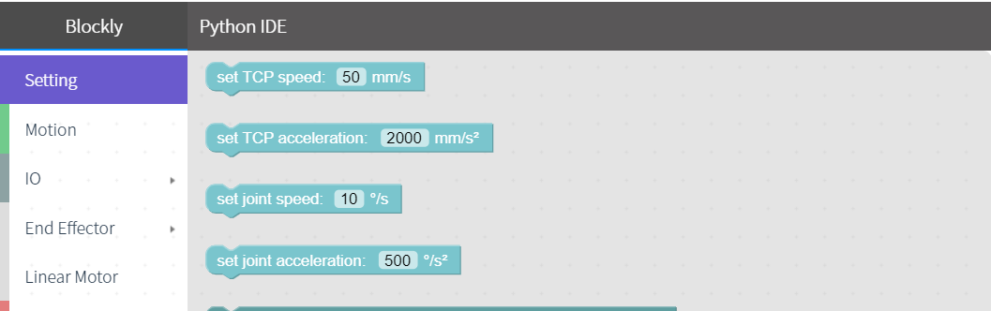
I/O Interface Input
2.คลิกที่ซ้ายค้างที่
set TCP speed
set TCP acceleration
set Joint speed
set Joint acceleration
แล้วลากไปวางไว้บนพื้นที่เขียนโปรแกรม
1.คลิกที่ Setting

Slide 20
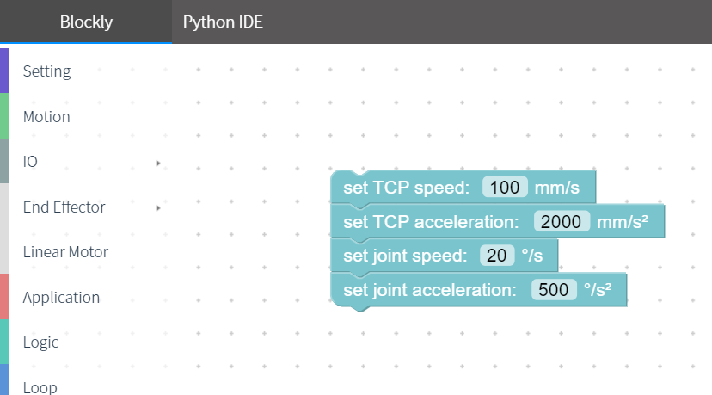
I/O Interface Input
3.นำทั้งสอง Block มาลากวางต่อกันและทำการใส่ค่าตัวเลขลงไปในช่อง
set TCP speed : 100 mm/s
set TCP acceleration 2000
set joint speed : 20 °/s
set joint acceleration 500 °/s²

Slide 21
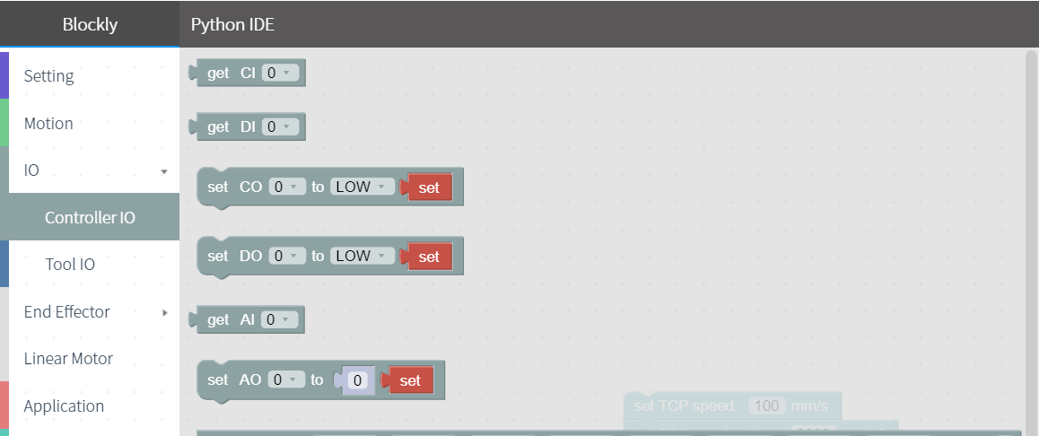
I/O Interface Input
4.คลิกที่ IO
6.คลิกซ้ายที่ Set CO (Output) ค้าง
แล้วลากไปวางต่อกันที่หน้าโปรแกรม
5.คลิกที่ Controller IO

Slide 22
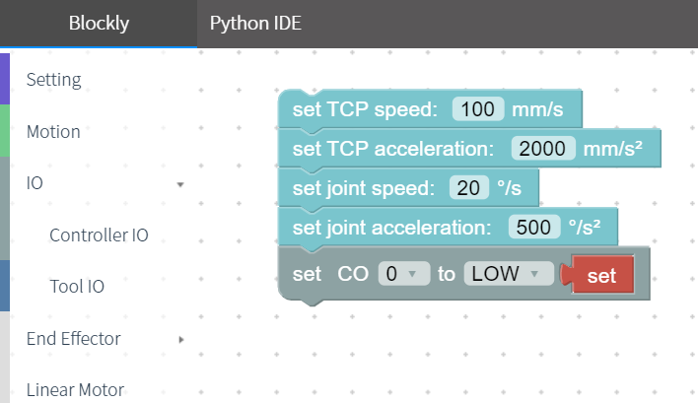
I/O Interface Input
7.ให้ set เป็น CO:0 มีสถานะเป็น LOW

Slide 23
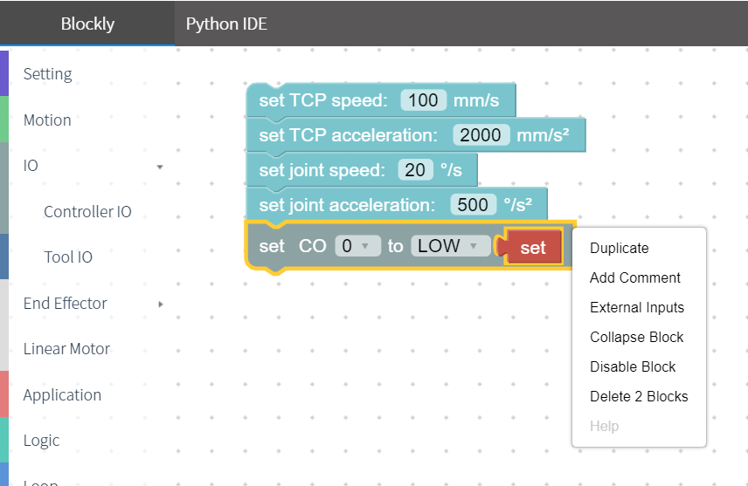
I/O Interface Input
8.คลิกขวาที่โปรแกรม
9.คลิกซ้ายที่ Duplicate เพื่อ
คัดลอก Block นั้น

Slide 24
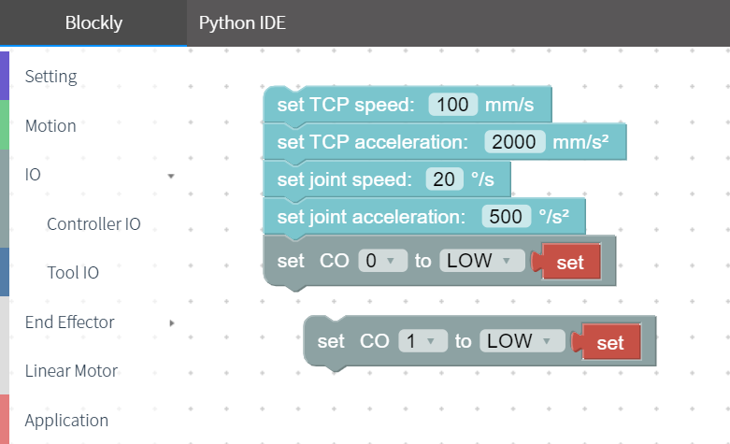
I/O Interface Input
10.เปลี่ยนเป็น C0:1 มีสถานะเป็น LOW
แล้วคลิกซ้ายลากไปต่อกัน

Slide 25
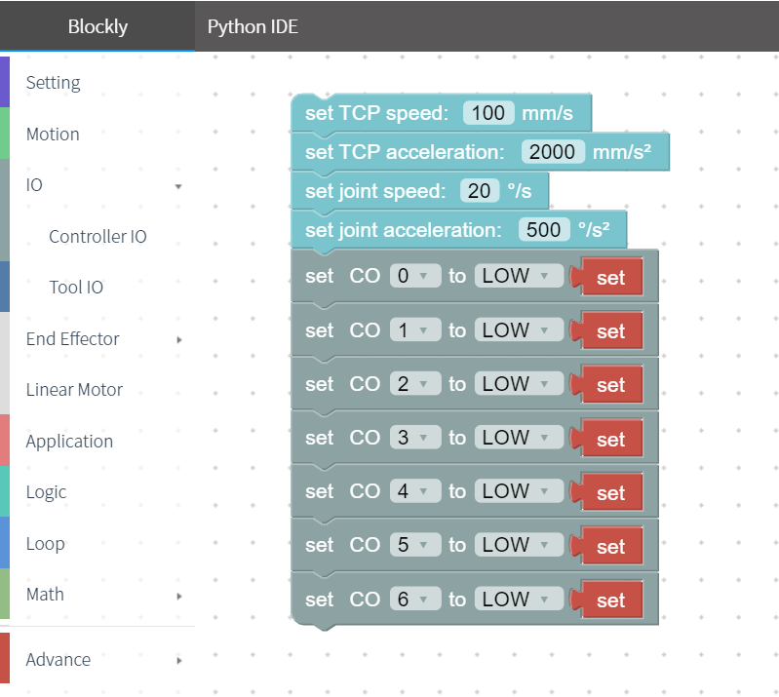
I/O Interface Input
11.ตั้งค่าสถานะ Output ทุกอย่างให้เป็น LOW
เมื่อเริ่ม RUN โปรแกรม Output ทุกอย่างจะยังไม่ทำงาน

Slide 26
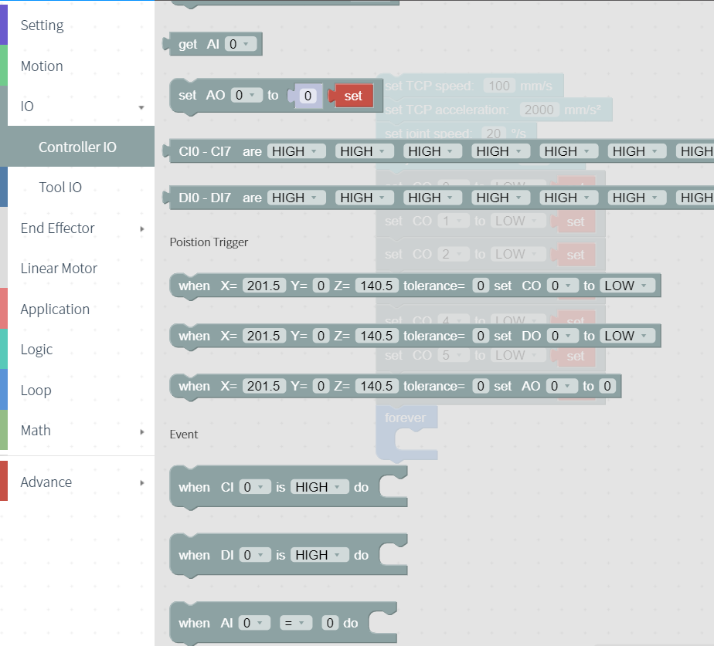
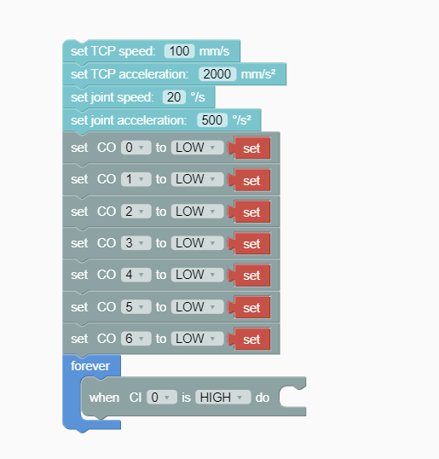
I/O Interface Input
12.คลิกที่ Controller IO
13.คลิกซ้ายค้างที่ When CI แล้วลากเข้าไปไว้ใน forever

Slide 27
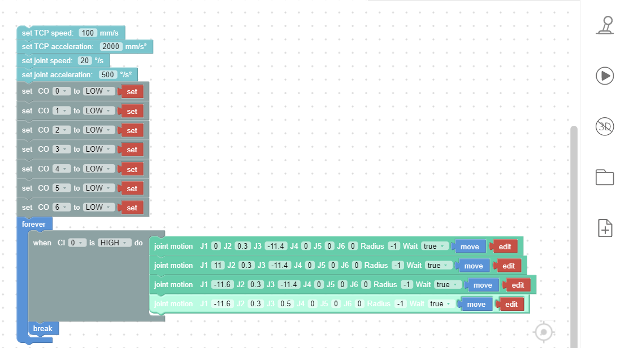
I/O Interface Input
15.คลิกที่ Run
14.ใส่ move เข้าไป 4 ตำแหน่งที่ตำแหน่งใดก็ได้
ที่ไม่ชนกับวัตถุหรือเกิดอันตรายต่อผู้ใช้งาน

Slide 28
I/O Interface output

Slide 29
คำเตือน
ทุกตำแหน่งในการ move ท่า Robot ต่างๆต้องตั้ง Wait เป็น True ทุกตำแหน่ง เพื่อที่จะให้ Robot move ถึงตำแหน่งก่อนจึงจะ move ไปยังตำแหน่งต่อไปได้เพื่อป้องกันไม่ให้เกิดอันตรายกับผู้ใช้งานและเพื่อความแม่นยำในการ move ของ Robot

Slide 30
I/O Interface Output
2.คลิกที่ซ้ายค้างที่
set TCP speed
set TCP acceleration
set Joint speed
set Joint acceleration
แล้วลากไปวางไว้บนพื้นที่เขียนโปรแกรม
1.คลิกที่ Setting

Slide 31
I/O Interface Output
3.นำทั้งสอง Block มาลากวางต่อกันและทำการใส่ค่าตัวเลขลงไปในช่อง
set TCP speed : 100 mm/s
set TCP acceleration 2000
set joint speed : 20 °/s
set joint acceleration 500 °/s²

Slide 32
I/O Interface Output
4.คลิกที่ IO
6.คลิกซ้ายที่ Set CO (Output) ค้าง
แล้วลากไปวางต่อกันที่หน้าโปรแกรม
5.คลิกที่ Controller IO

Slide 33
I/O Interface Output
7.ให้ set เป็น CO:0 มีสถานะเป็น LOW

Slide 34
I/O Interface Output
8.คลิกขวาที่โปรแกรม
9.คลิกซ้ายที่ Duplicate เพื่อ
คัดลอก Block นั้น

Slide 35
I/O Interface Output
10.เปลี่ยนเป็น C0:1 มีสถานะเป็น LOW
แล้วคลิกซ้ายลากไปต่อกัน

Slide 36
I/O Interface Output
11.ตั้งค่าสถานะ Output ทุกอย่างให้เป็น LOW
เมื่อเริ่ม RUN โปรแกรม Output ทุกอย่างจะยังไม่ทำงาน

Slide 37
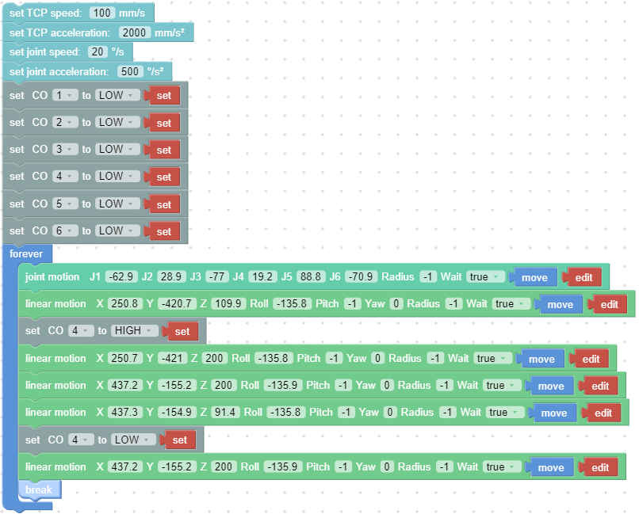
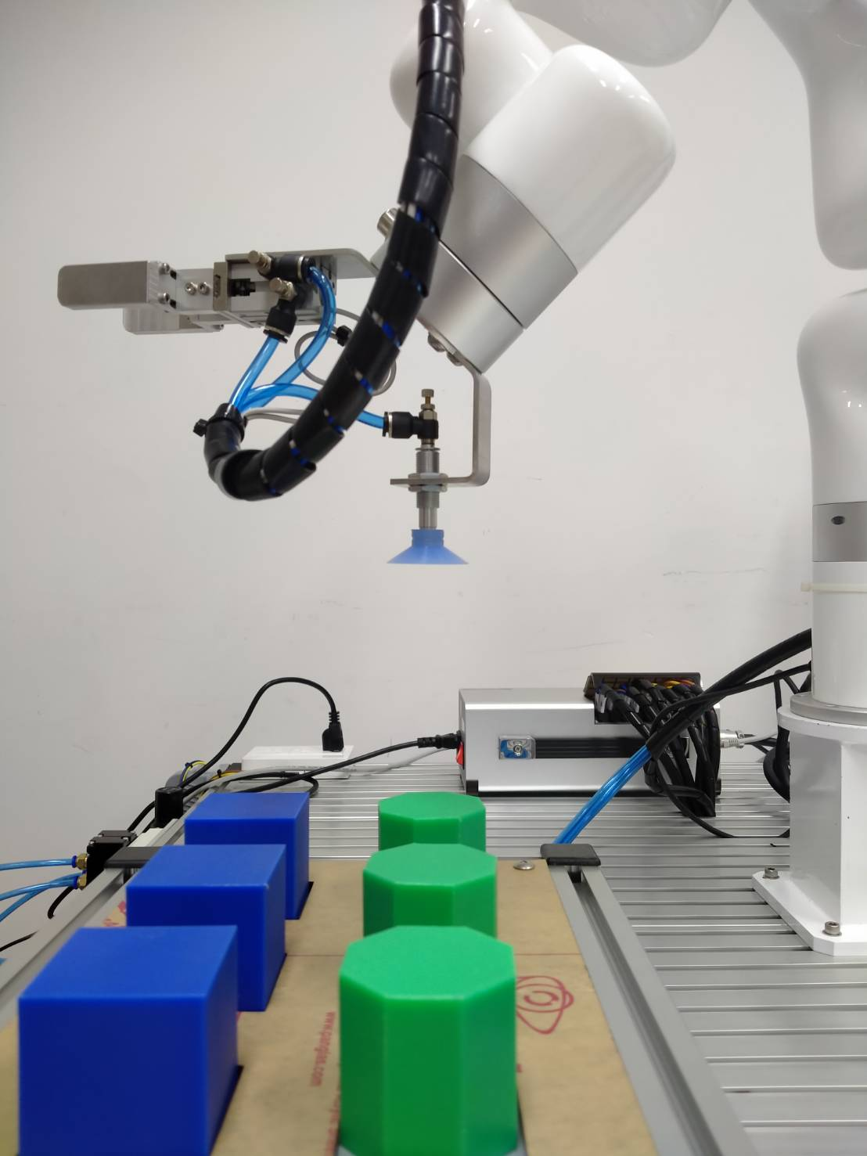
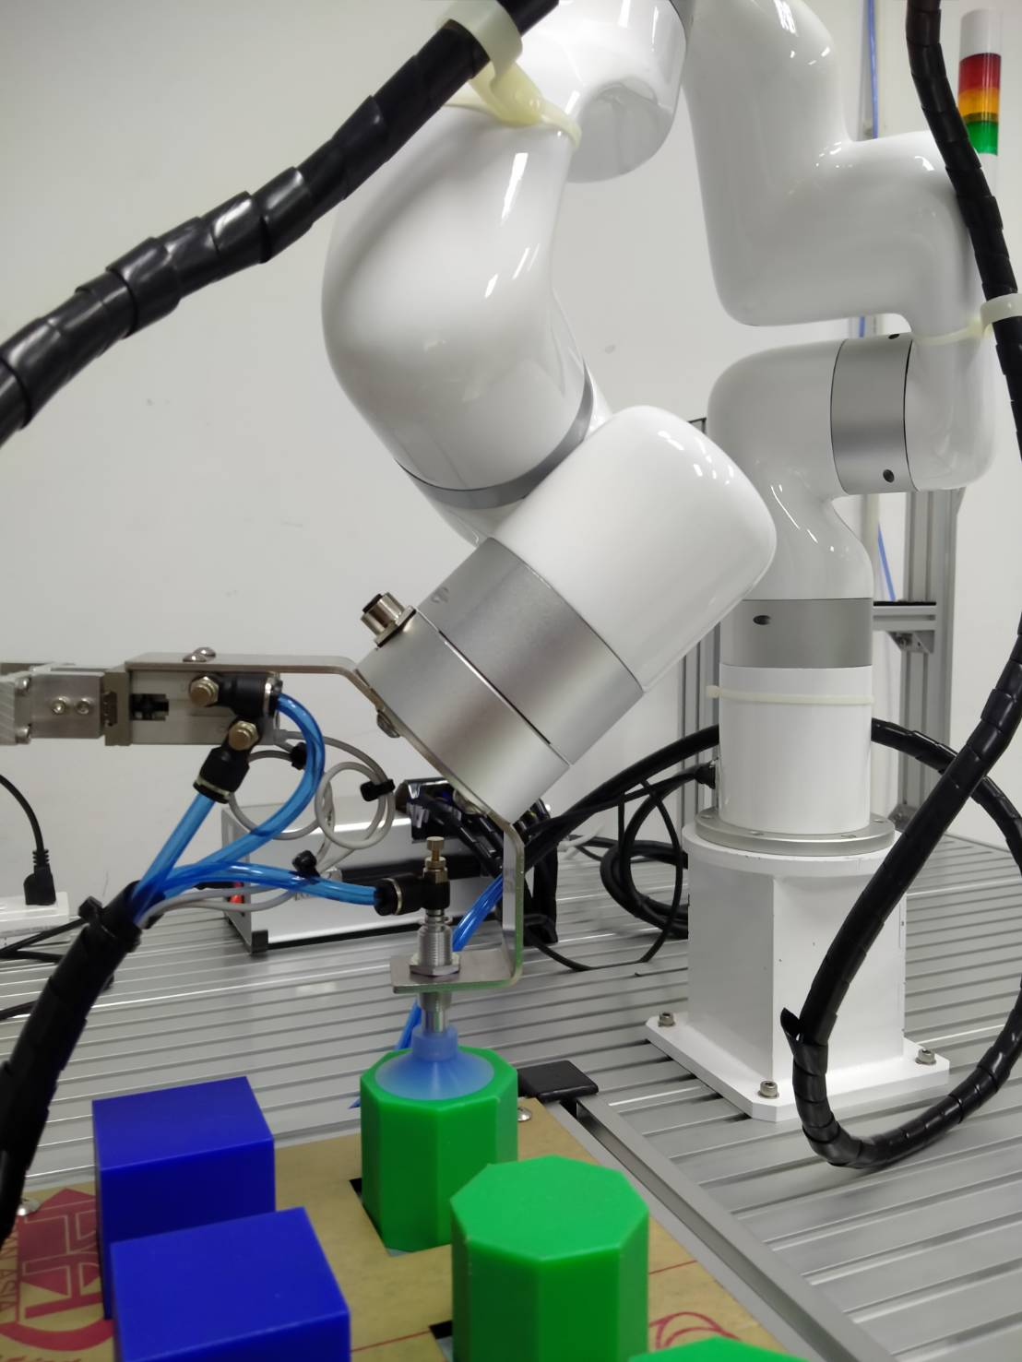
I/O Interface Output
12.ตำแหน่ง ท่าเตรียมหยิบชิ้นงาน
13.ให้ Robot move ลงไปหยิบชิ้นงานเมื่อถึงตำแหน่ง Robot จะทำการดูดชิ้นงานด้วยการ สั่งให้สถานะ CO:4 เป็น HIGH

Slide 38
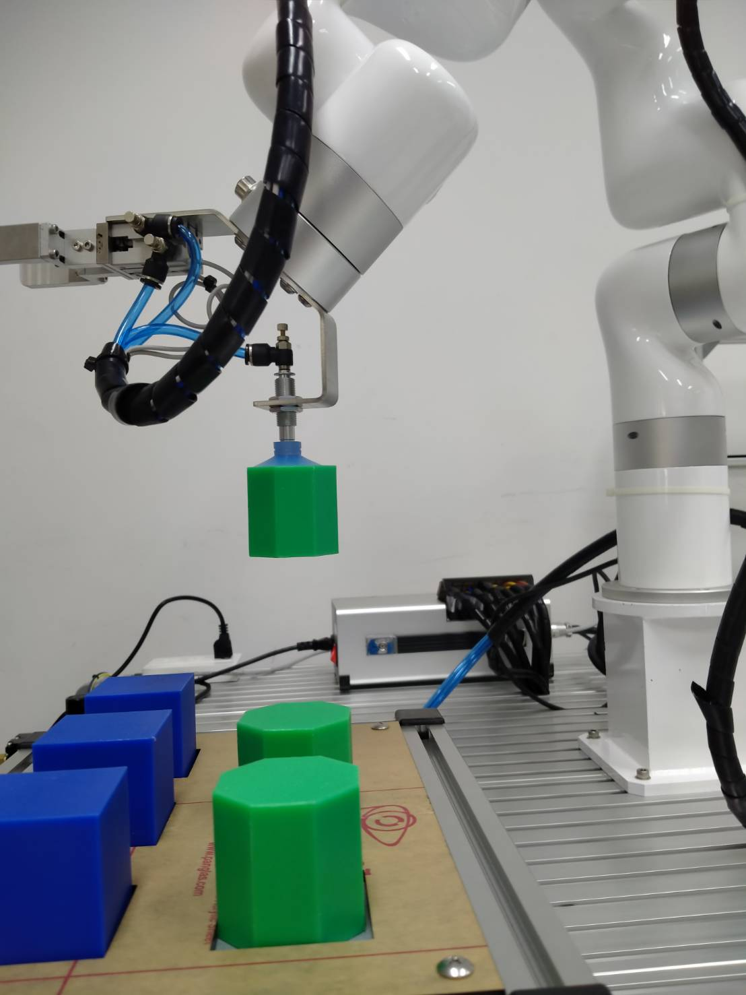
I/O Interface Output
14.หลัง Robot หยิบชิ้นงานให้ Robot move กลับมายังท่าเตรียม

Slide 39
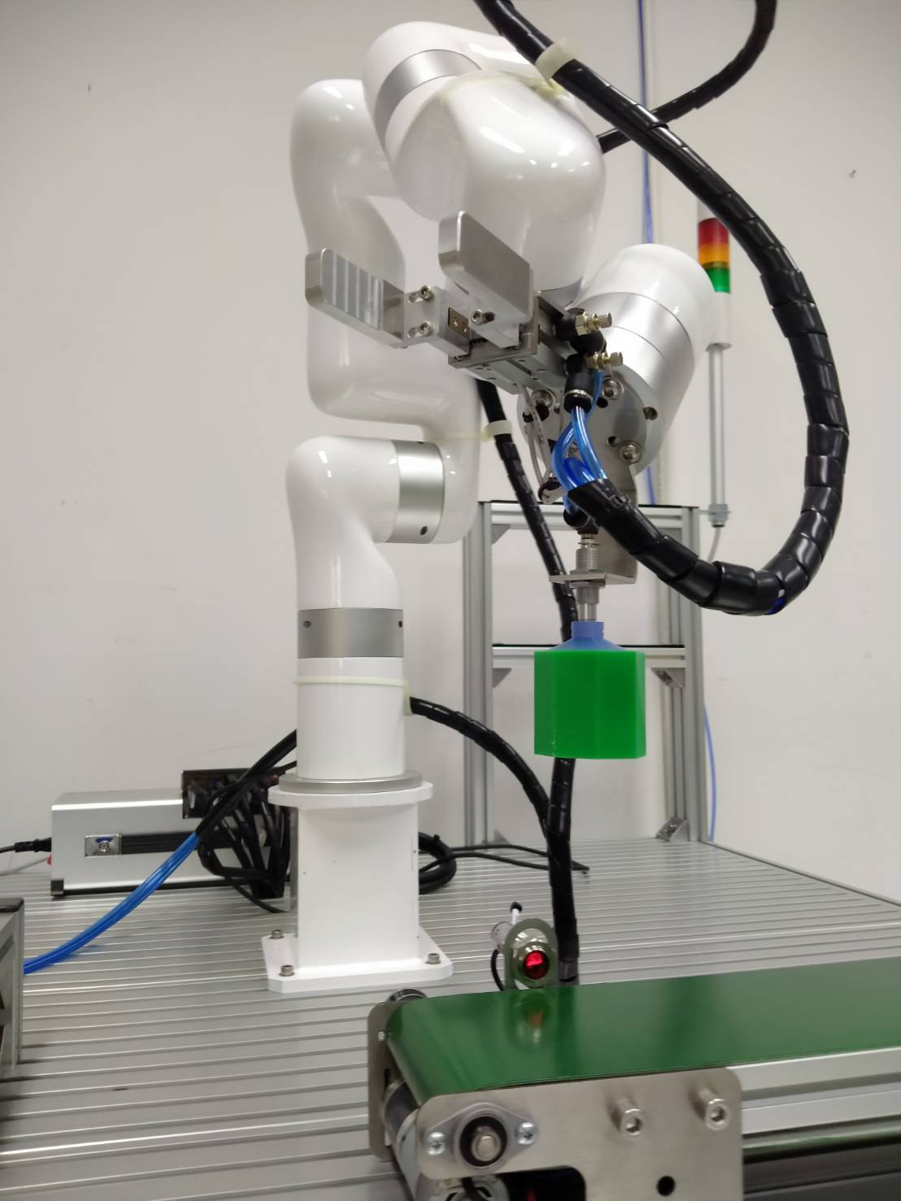
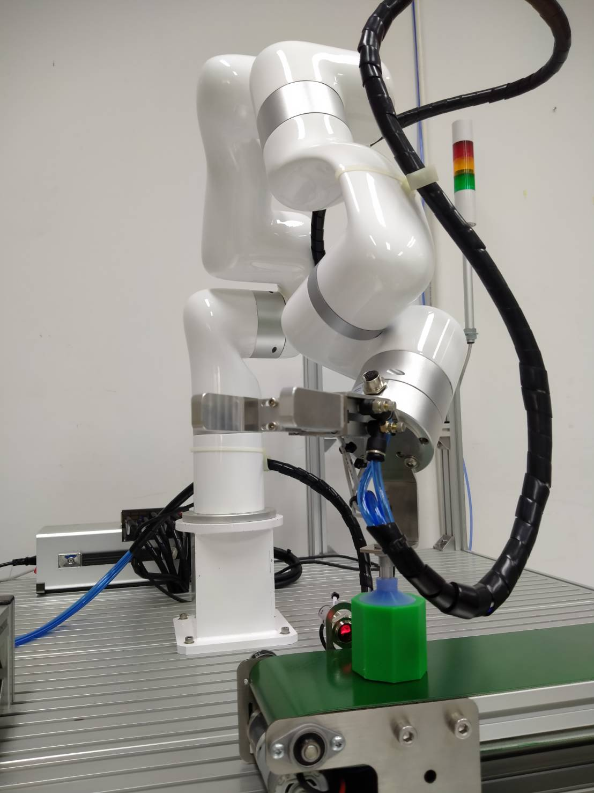
I/O Interface Output
15.ให้ Robot move ไปที่ตำแหน่งเตรียมวางชิ้นงาน
16.ให้ Robot move ลงไปวางชิ้นงานเมื่อถึงตำแหน่ง Robot จะทำการปล่อยชิ้นงานด้วยการ สั่งให้สถานะ CO:4 เป็น LOW

Slide 40
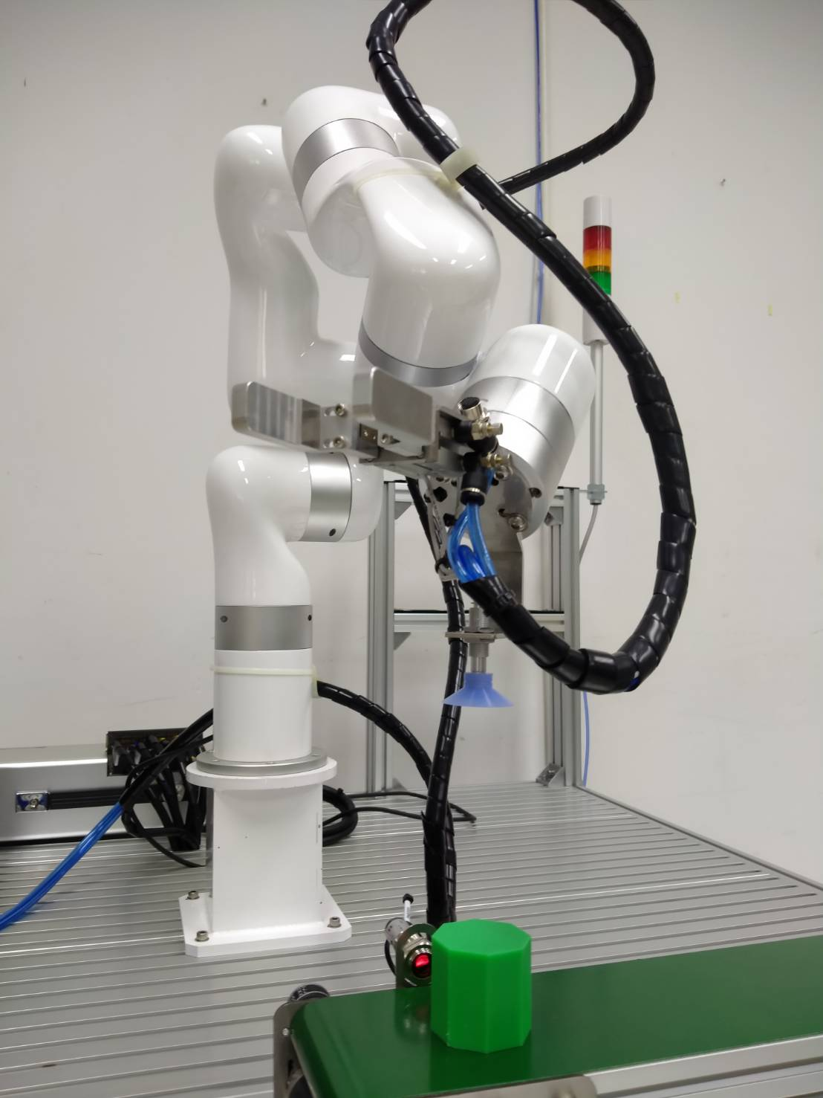
I/O Interface Output
17.เมื่อ Robot วางชิ้นงานเสร็จให้ Move Robot ขึ้นมาจัดอยู่ในท่าเตรียมวางชิ้นงานอีกครั้ง
และจบการทำงาน

Slide 41
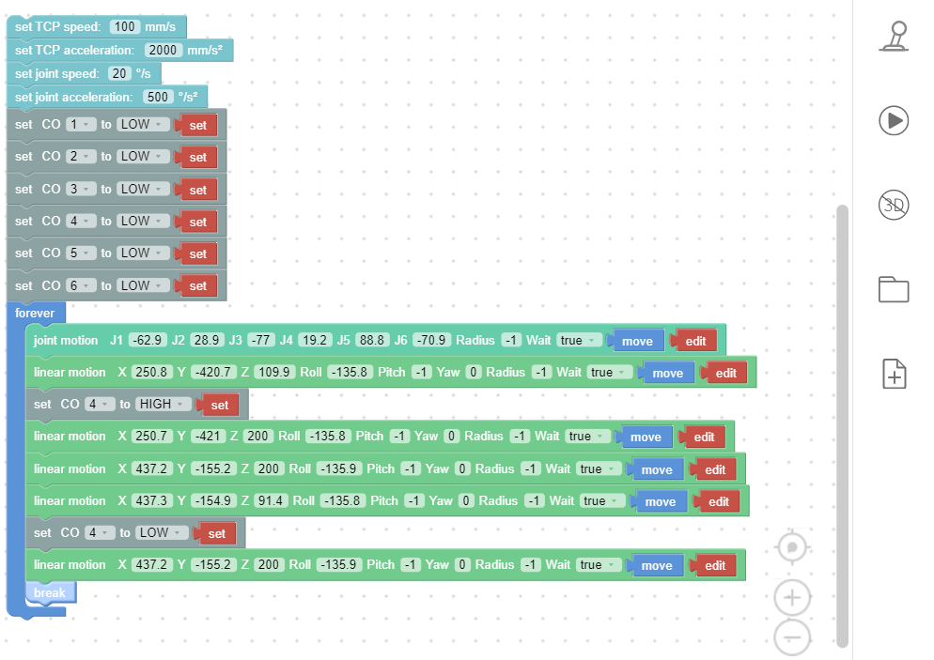
I/O Interface Output
18.ทดสอบการทำงานด้วยการคลิกที่ RUN

Slide 42
Next

